Slide 1
팀 소개(E207)
팀이름 : 무지개반사
팀 원 :
배영환 (팀장)
김연빈
최도훈
최진우
서지수
한성주
Notes:
* 세부 스크립트 수정 필요
2학기 심화과정 준비를 위한 두번째 계절학기가 시작이 되었습니다.
3일

Slide 2
프로젝트 소개
기획의도
프로젝트 명: Close at Hand(옷 추천 스마트 옷장)
대상 사용자: 패션에 관심 있는 1인 가구, 옷 선택에 어려움을 느끼는 사람
기대효과: 사용자의 패션 선택 시간 단축, 새로운 패션 경험 제공
메인 기능
모션인식을 통한 거울 제어
AR을 통한 옷 입히기
날씨, 선호도 등을 고려한 옷 추천
Notes:
* 세부 스크립트 수정 필요
2학기 심화과정 준비를 위한 두번째 계절학기가 시작이 되었습니다.
3일

Slide 3
프로젝트 소개
세부사항
기기 연결
기기를 켜면 근처의 휴대폰과 자동으로 블루투스 연결
연결 후, 휴대폰 앱을 통해 거울 설정 및 제어 가능
AR 옷 입어보기
실제 옷을 입은 것처럼 보이는 AR 시뮬레이션 제공
다양한 각도에서 옷을 확인 가능
기기과 상호작용
카메라를 통한 옷 등록
음성과 모션인식을 통한 제어
Notes:
* 세부 스크립트 수정 필요
2학기 심화과정 준비를 위한 두번째 계절학기가 시작이 되었습니다.
3일

Slide 4
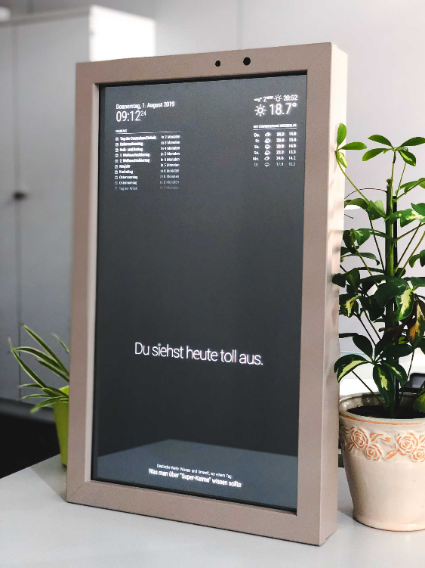
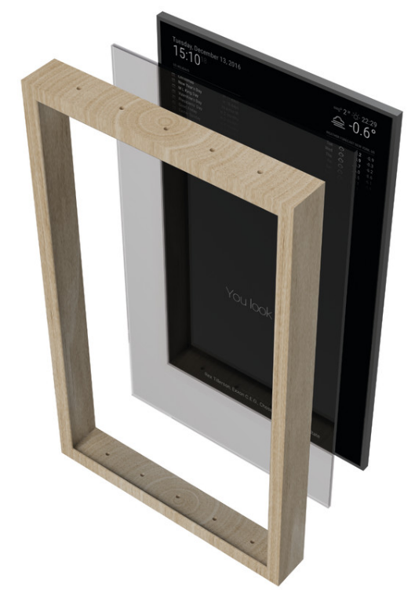
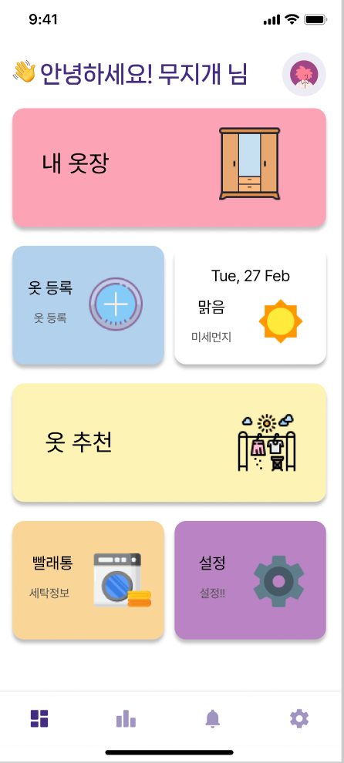
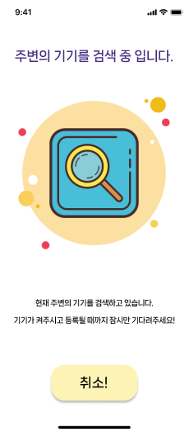
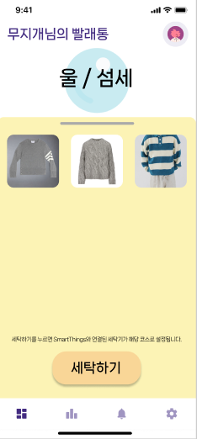
프로젝트 소개
세부사항
1. 기기구상
2. APP구상
Notes:
* 세부 스크립트 수정 필요
2학기 심화과정 준비를 위한 두번째 계절학기가 시작이 되었습니다.
3일

Slide 5
사전 질문
프로젝트를 진행하며 궁금한 내용
앱의 필요성을 부여하고 싶은데 추가적인 기능이 어떤게 필요할까요?
외부 기기(거울)를 강조하고 싶은데 어떤 점을 더 부각해야 할까요?
기술적인 질문
(Smartthings) Smartthings를 이용하여 에어드레서, 세탁기 등과 연동하려고 합니다. 실험가능한 가상환경이 있을까요?
(App개발) ReactNative와 Flutter 중 어떤 도구가 국내기업에서 더 많이 쓰이나요?
(matter 표준) 현업에서 matter를 이용한 개발을 하나요? matter 표준에 따른 프로젝트를 진행하는데 개발 방법이나 matter를 사용한 프로젝트에 관한 인사이트가 궁금합니다!
Notes:
* 세부 스크립트 수정 필요
2학기 심화과정 준비를 위한 두번째 계절학기가 시작이 되었습니다.
3일

